Slide 1
Магнитное поле
Содержание .
1 Чем создаётся
2 Вычисление
3 Магнитные свойства веществ
4 Проявление магнитного поля
5 Взаимодействие двух магнитов
6 Явление электромагнитной индукции
7Токи Фуко
Данная работа созданна ученицей
9 «а» класса средней школы №181 Хазарского района
Мамедовой Сабиной.
Учитель: Насирова Б.И.

Slide 2
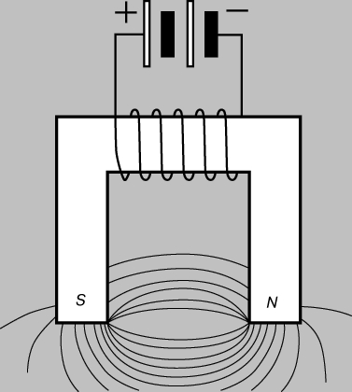
1 Чем создаётся
Магнитное поле формируется изменяющимся во времени электрическим полем либо собственными магнитными моментами частиц. Кроме того, магнитное поле может создаваться током заряженных частиц.

Slide 3
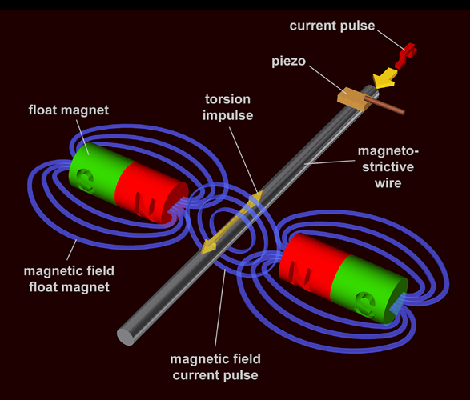
2 Вычисление
В простых случаях магнитное поле может быть найдено из закона Био — Савара — Лапласа или теоремы о циркуляции (она же — закон Ампера). В более сложных ситуациях ищется как решение уравнений Максвелла.

Slide 4
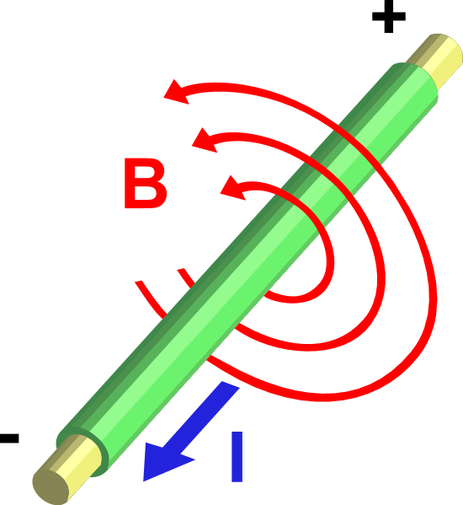
3 Магнитные свойства веществ
Антиферромагнетики — магнитные моменты вещества направлены противоположно и равны по силе.
Диамагнетики — вещества, намагничивающиеся против направления внешнего магнитного поля.
Парамагнетики — вещества, которые намагничиваются во внешнем магнитном поле в направлении внешнего магнитного поля.
Ферромагнетики — вещества, в которых ниже определённой критической температуры (точки Кюри) устанавливается дальний ферромагнитный порядок магнитных моментов
Ферримагнетики — материалы, у которых магнитные моменты вещества направлены противоположно, но не равны по силе.

Slide 5
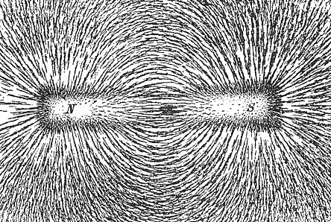
4 Проявление магнитного поля
Магнитное поле проявляется в воздействии на магнитные моменты частиц и тел, на движущиеся заряженные частицы (или проводники с током). Сила, действующая на движущуюся в магнитном поле электрически заряженную частицу, называется силой Лоренца, которая всегда направлена перпендикулярно к вектору [1]. Она пропорциональна заряду частицы , составляющей скорости , перпендикулярной направлению вектора магнитного поля , и величине индукции магнитного поля .
Также магнитное поле действует на проводник с током. Сила, действующая на проводник будет называться силой Ампера. Эта сила складывается из сил, действующих на отдельные движущиеся внутри проводника заряды.

Slide 6
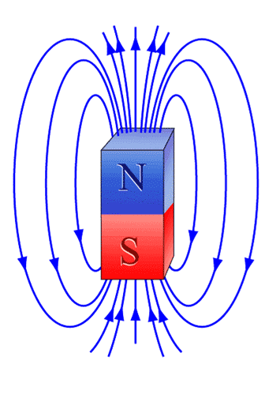
5 Взаимодействие двух магнитов
Наиболее часто встречаемое проявление магнитного поля — взаимодействие двух магнитов: подобные полюса отталкиваются, противоположные притягиваются. Представляется заманчивым описать взаимодействие между магнитами, как взаимодействие между двумя монополями, но эта идея не приводит к правильному описанию явления.
Правильнее будет сказать, что на магнитный диполь помещённый в неоднородное поле действует сила, которая стремится повернуть его так, чтобы магнитный момент диполя был сонаправлен с магнитным полем.
Сила, действующая на магнит со стороны неоднородного магнитного поля, может быть также определена суммированием всех сил, действующих на элементарные диполи, составляющие магнит.

Slide 7
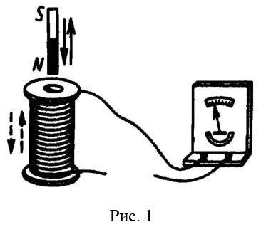
6Явление электромагнитной индукции
Если поток вектора магнитной индукции через замкнутый контур меняется во времени, в этом контуре возникает ЭДС электромагнитной индукции.

Slide 8
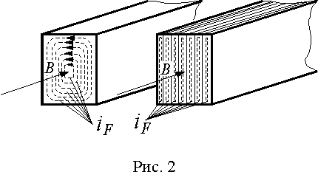
7Токи Фуко
Вихревые токи, токи Фуко (в честь Фуко, Жан Бернар Леон) — вихревые индукционные токи, возникающие в массивных проводниках при изменении пронизывающего их магнитного потока.

